Slide 1
Пшеница
Презентацию выполнила преподаватель ГБОУ СПО «Баймакский сельскохозяйственный техникум»
Мусина Ж.М.
Notes:
Пшени́ца (лат. Tríticum) — род травянистых, в основном однолетних, растений семейства Злаки, или Мятликовые, ведущая зерновая культура во многих странах, в том числе и России.

Slide 2
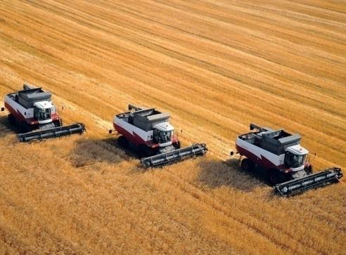
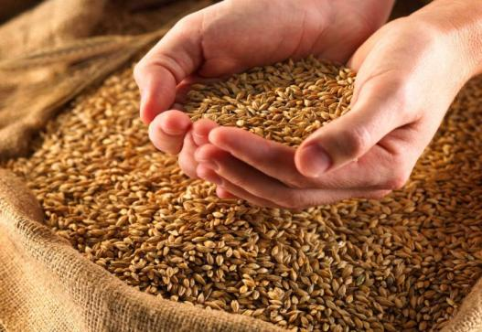
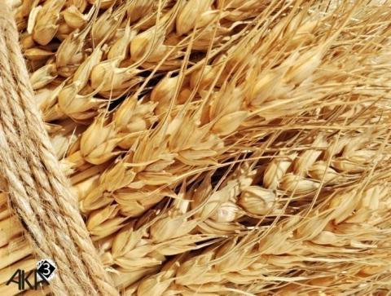
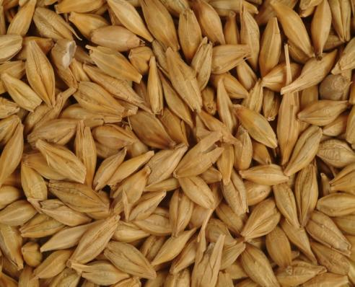
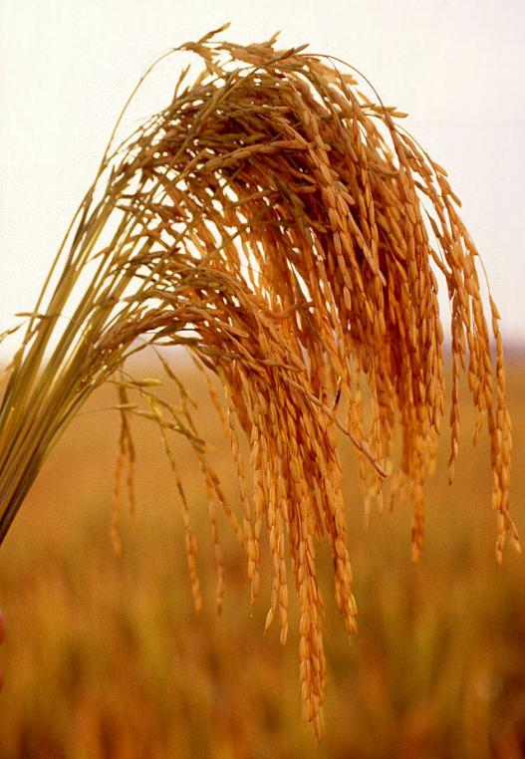
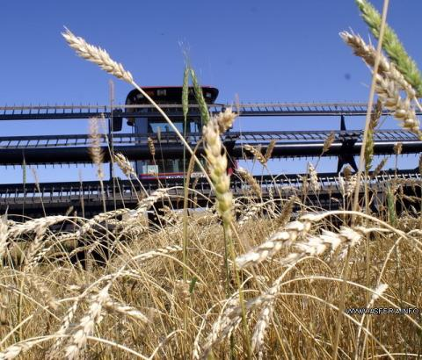
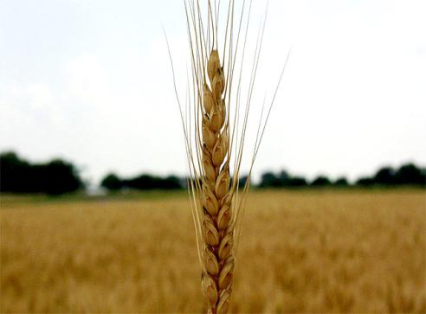
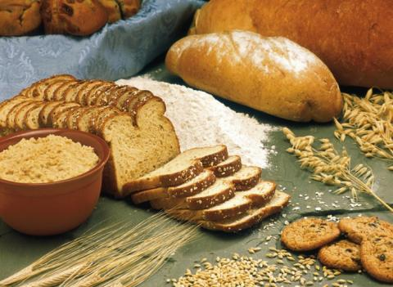
Notes:
ПШЕНИЦА (Triticum), род одно- и двулетних трав семейства злаков, одна из важнейших зерновых культур. Получаемая из зерен мука идет на выпечку белого хлеба и производство других пищевых продуктов; отходы мукомольного производства служат кормом скоту и домашней птице, а в последнее время все шире используются и как сырье для промышленности. Пшеница – ведущая зерновая культура во многих регионах мира и один из основных продуктов питания на севере Китая, в некоторых частях Индии и Японии, во многих ближневосточных и североафриканских странах и на равнинах юга Южной Америки.

Slide 3
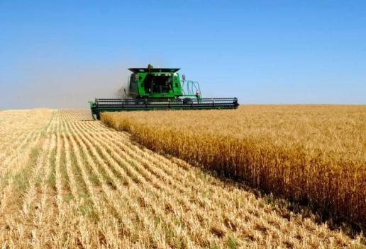
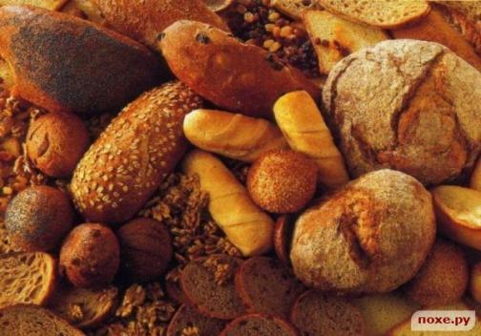
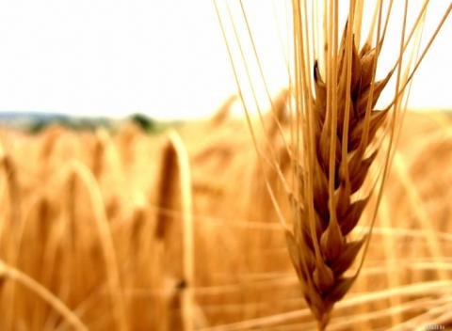
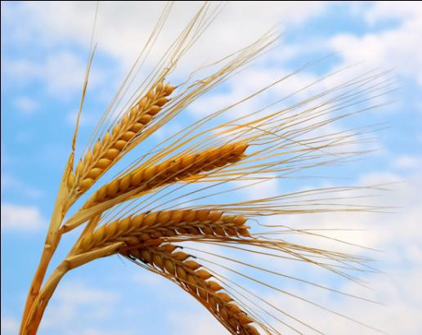
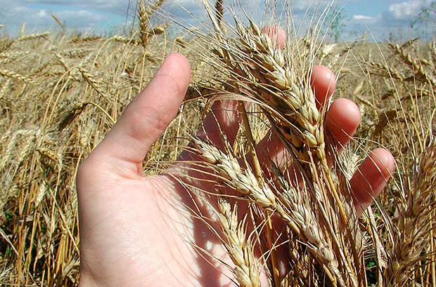
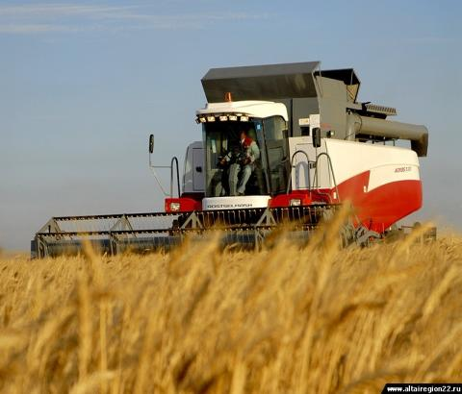
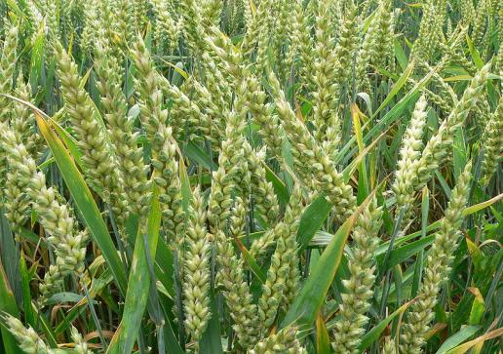
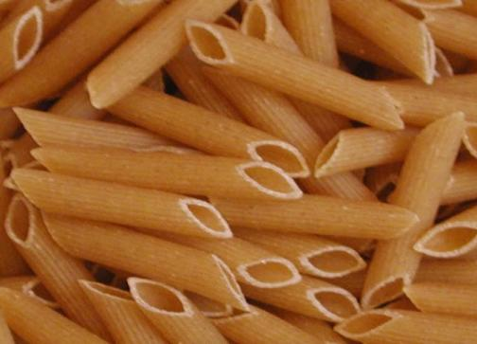
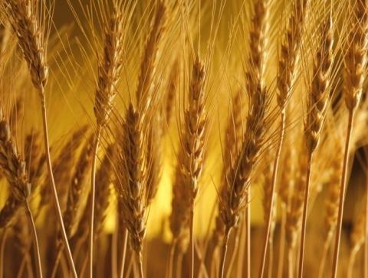
Notes:
Мука из зёрен пшеницы идёт на выпекание хлеба, изготовление макаронных и кондитерских изделий. Пшеница также используется как кормовая культура, входит в некоторые рецепты приготовления пива и водки.
Ни один злак не имеет столько видов и сортов, как пшеница. Каждая страна, кроме общераспространённых сортов пшеницы, имеет и свои местные.

Slide 4
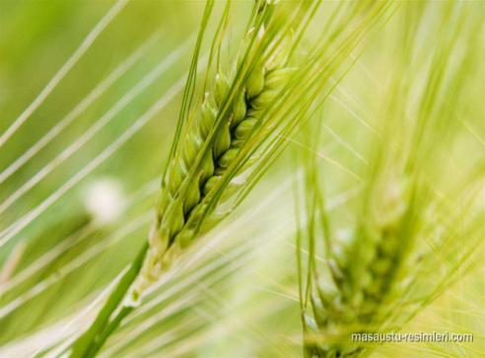
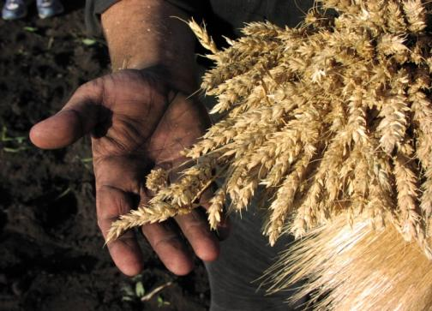
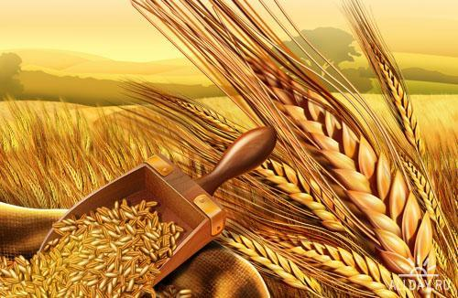
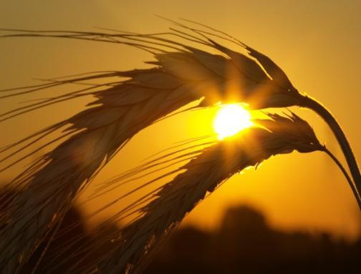
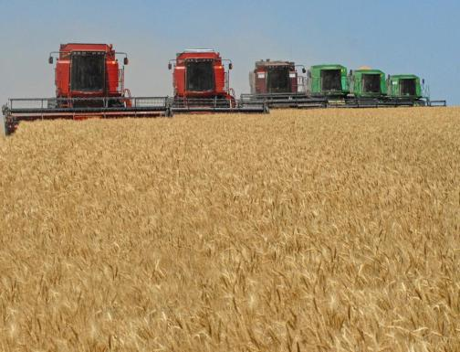
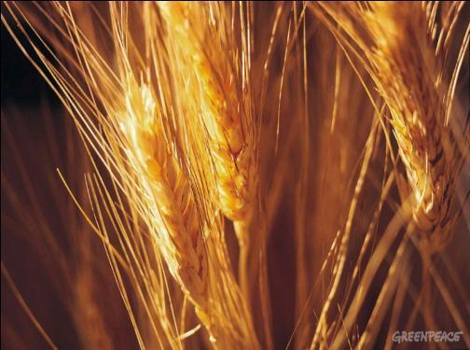
Notes:
Существуют тысячи сортов пшеницы, и классификация их довольно сложна, однако главных типов всего два – твердые и мягкие. Мягкие сорта делят также на краснозерные и белозерные. Обычно их выращивают в регионах с гарантированным увлажнением. Твердые сорта разводятся в областях с более сухим климатом, например там, где естественный тип растительности – степь. В Западной Европе и Австралии производят в основном мягкие сорта, а в США, Канаде, Аргентине, Западной Азии, Северной Африке и бывшем СССР – главным образом твердые сорта.

Slide 5
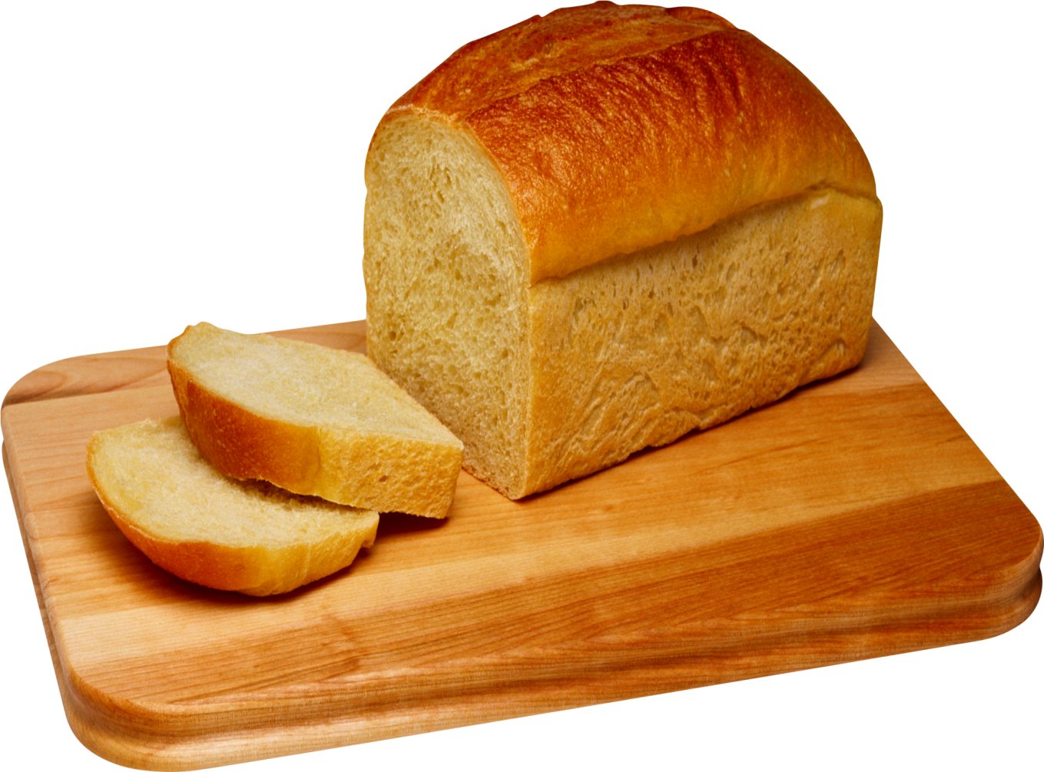
Notes:
Мягкие и твердые сорта пшеницы имеют много общего, однако четко различаются по ряду признаков, которые важны для использования муки. Историки утверждают, что разницу между двумя типами пшеницы знали уже древние греки и римляне, а возможно, и более ранние цивилизации. В муке, полученной из мягких сортов, зерна крахмала крупнее и мягче, консистенция ее более тонкая и рассыпчатая, она содержит меньше клейковины и поглощает меньше воды. Такую муку используют для выпечки в основном кондитерских изделий, а не хлеба, поскольку продукты из нее крошатся и быстро черствеют. В областях выращивания мягких сортов хлеб пекут из ее смеси с мукой, полученной из привозных твердых сортов.

Slide 6
Продукты из пшеницы
Хлеб
Мука пшеничная
Макаронные изделия
Крупы : манная крупа, кус-кус , булгур и др .

Slide 7
История
Notes:
Культурная пшеница происходит из юго-западной Азии, региона, известного как плодородный полумесяц. Судя по сравнению генетики культурной и дикой пшеницы, наиболее вероятная область происхождения культурной пшеницы расположена близ современного города Диярбакыр в юго-восточной Турции.

Slide 8
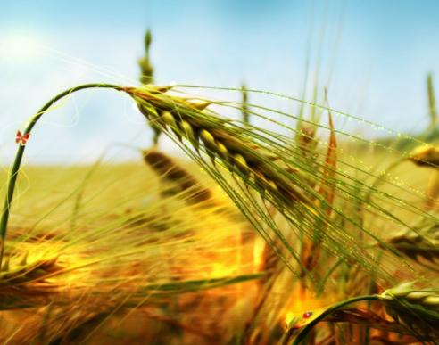
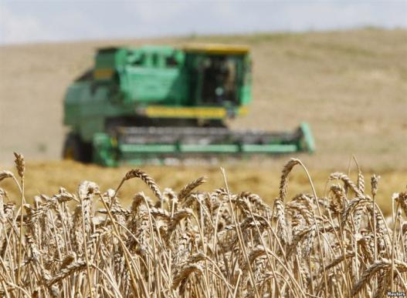
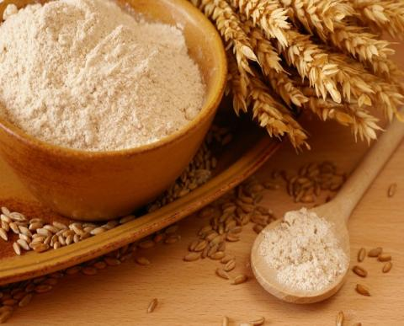
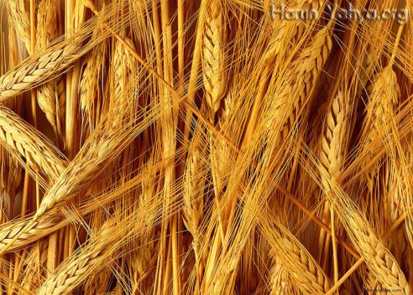
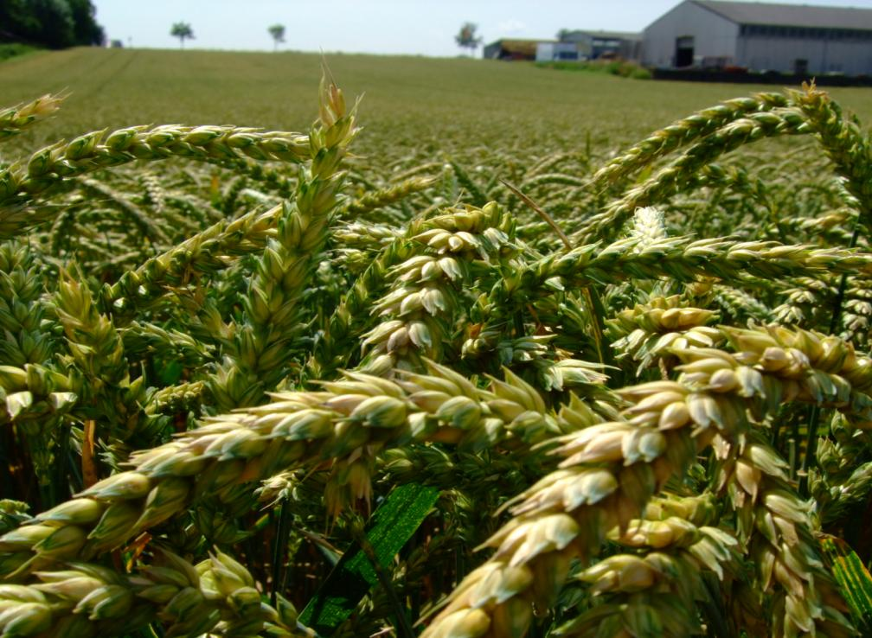
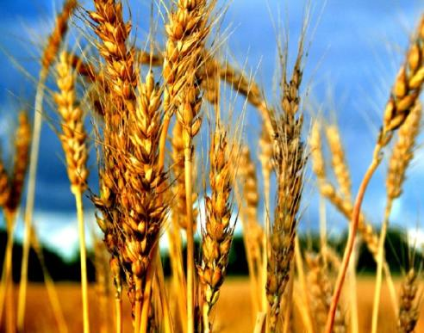
Notes:
Пшеница была одним из первых одомашненных злаков, её культивировали ещё в самом начале неолитической революции. Можно с уверенностью утверждать, что древние люди могли использовать в пищу дикорастущую пшеницу, однако особенностью дикой пшеницы является тот факт, что зёрна сразу же осыпаются после созревания, и их невозможно собрать. Вероятно, по этой причине древние люди использовали в пищу незрелые зёрна. Напротив, зёрна культурной пшеницы держатся в колосе до тех пор, пока не будут выбиты при обмолоте. Анализ древних колосков, найденных археологами, показывает, что в период от 10200 до 6500 лет назад пшеница была постепенно одомашнена — постепенно повышался процент зёрен, несущих ген, дающий устойчивость к осыпанию.

Slide 9
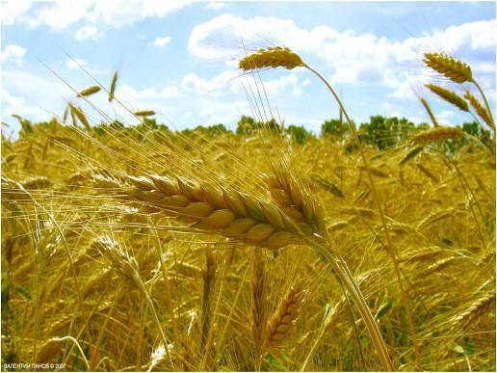
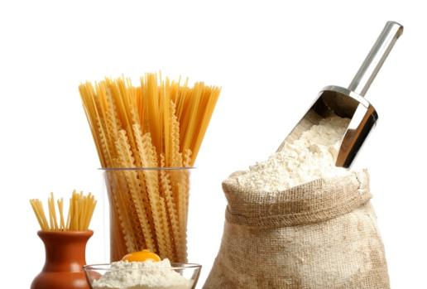
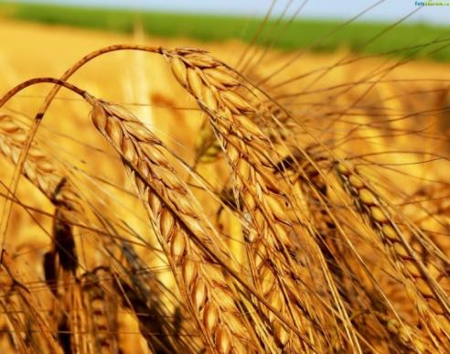
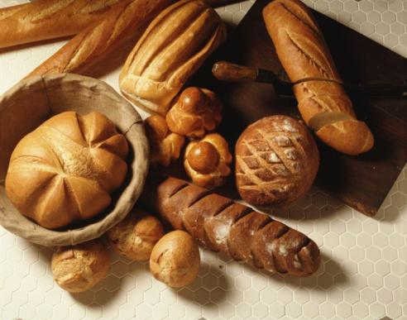
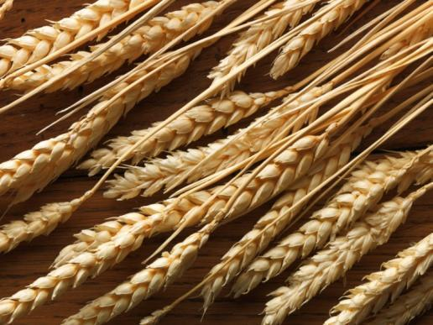
Notes:
Как видно, процесс одомашнивания занимал очень длительное время и переход к современному состоянию происходил скорее под влиянием случайных факторов, а не был результатом целенаправленной селекции. Другими исследователями отмечается, что селекция первых сортов осуществлялась по прочности колоса, который должен выдерживать жатву, по устойчивости к полеганию и по размеру зерна. Это вскоре привело к утрате культурной пшеницей способности размножаться без помощи человека, так как её способность к распространению зерен в диких условиях была сильно ограничена.

Slide 10
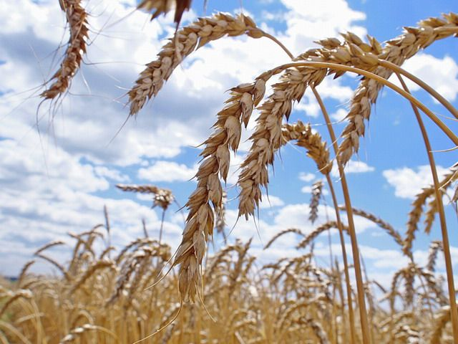
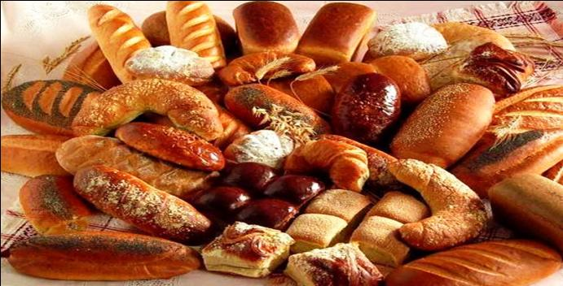
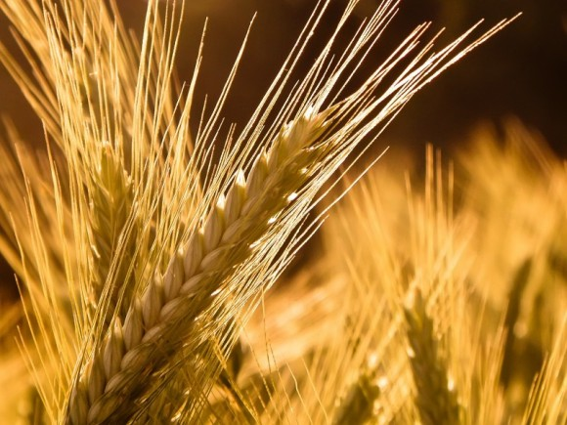
Notes:
Исследователи выделяют три местности в северном Леванте, где наиболее вероятно произошло появления культурной пшеницы: близ населённых пунктов Иерихон, Ирак-эд-Дубб и Тель-Асвад, а несколько позже и в юго-восточной Турции.
Распространение культурной пшеницы из региона её происхождения отмечается уже в 9 тысячелетии до н. э., когда она появилась в районе Эгейского моря. Индии пшеница достигла не позже 6000 г до н. э., а Эфиопии, Пиренейского полуострова и Британских островов — не позже 5000 г до н. э. Ещё через тысячу лет пшеница появилась в Китае. Предполагают, что одомашнивание пшеницы могло происходить в разных регионах, но дикая пшеница произрастает далеко не везде, и археологические доказательства её раннего одомашнивания где-либо кроме Ближнего Востока отсутствуют.

Slide 11
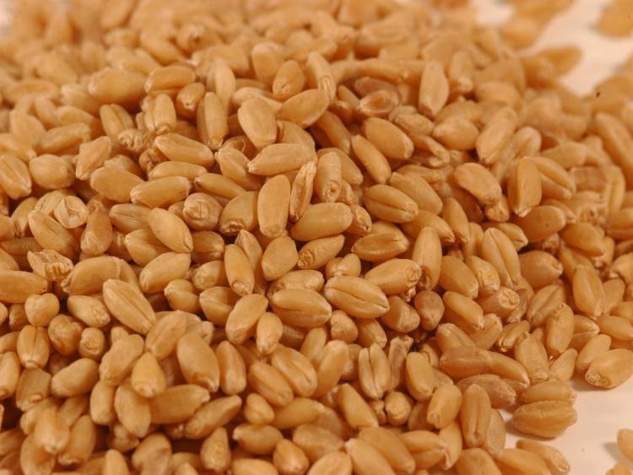
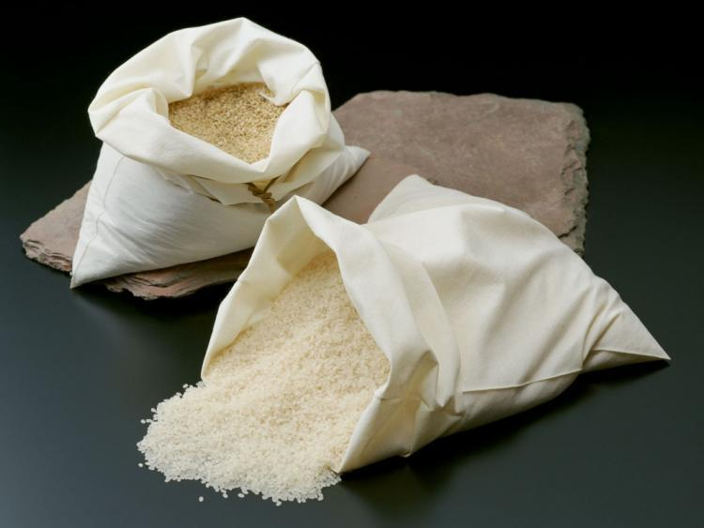
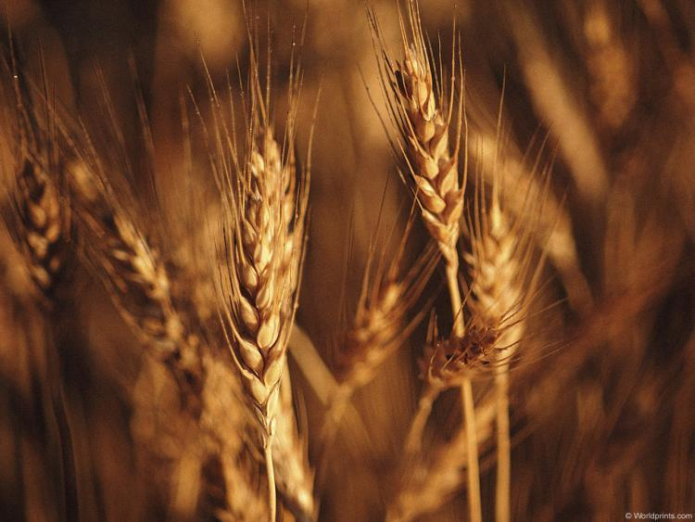
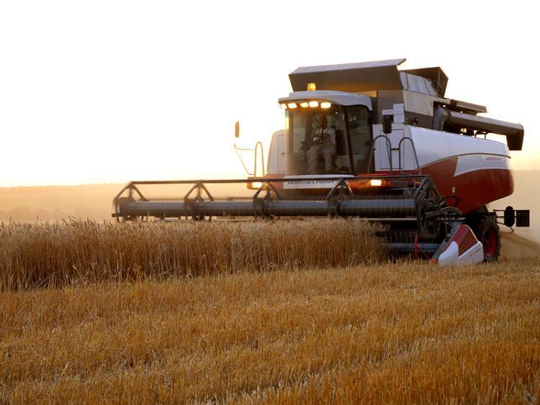
Notes:
В 7-м тыс. до н. э. культуры пшеницы стали известны племенам культуры Неа-Никомедия в Северной Греции и Македонии, а также распространились в Северную Месопотамию — хассунская культура, культура Джармо.
К 6-му тыс. до н. э. культура пшеницы распространилась в южные области (буго-днестровская культура, культура Караново в Болгарии^{[19][20]}, культура Кёрёш в Венгрии, в бассейне реки Кёрёш).
В 6-м тыс. до н. э. племена тассийской культуры принесли культуру пшеницы в Северо-восточную Африку (Средний Египет).
В Священном Писании Земля обетованная почти постоянно называется землёй пшеницы (видимо, из-за изобилия этого злака): злачное место (буквально хлебное место) или Рай.

Slide 12
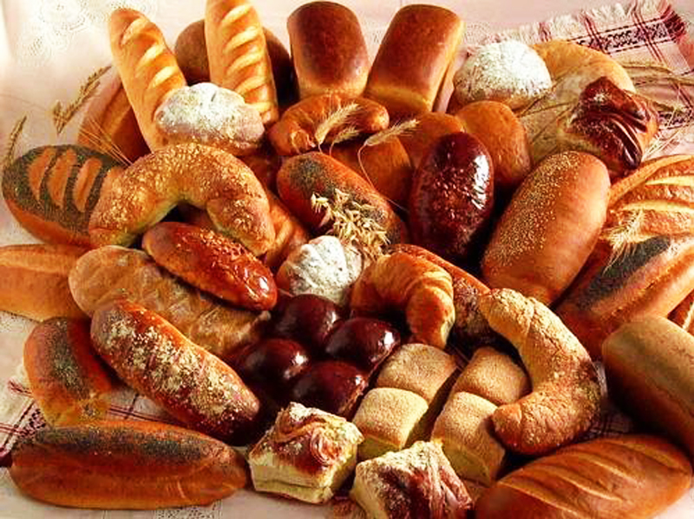
Notes:
В христианском искусстве пшеница символизирует хлеб причастия в соответствии со словами Спасителя, преломившего хлеб на Тайной вечере: «Это — Моё тело». У славян зёрна пшеницы были символом богатства и жизни, предохраняли человека от порчи.

Slide 13
Производство пшеницы по странам в 2000—2010 годах
Место | Страна | Произведено (тыс. тонн)
 |  | 2000 год | 2001 год | 2002 год | 2003 год | 2004 год | 2005 год | 2006 год | 2007 год | 2008 год | 2009 год | 2010 год
1 | КНР | 99 636,13 | 93 873,23 | 90 290,26 | 86 488,26 | 91 952,24 | 97 445,20 | 108 466,27 | 109 298,30 | 112 463,30 | 115 115,36 | 115 180,30
2 | Индия | 76 368,90 | 69 680,90 | 72 766,30 | 65 760,80 | 72 156,20 | 68 636,90 | 69 354,50 | 75 806,70 | 78 570,20 | 80 680,00 | 80 710,00
3 | США | 60 757,49 | 53 001,00 | 43 705,00 | 63 813,91 | 58 737,80 | 57 280,26 | 49 489,60 | 55 822,70 | 68 026,40 | 60 365,70 | 60 102,60
4 | Россия | 34 455,49 | 46 982,12 | 50 609,10 | 34 104,29 | 45 412,71 | 47 697,52 | 44 926,88 | 49 367,97 | 63 765,14 | 61 739,80 | 41 507,60
5 | Франция | 37 353,40 | 31 540,33 | 38 939,20 | 30 474,74 | 39 692,94 | 36 885,50 | 35 363,60 | 32 763,50 | 39 001,70 | 38 332,20 | 38 207,00
6 | Германия | 21 621,55 | 22 837,84 | 20 817,74 | 19 259,81 | 25 427,21 | 23 692,70 | 22 427,90 | 20 828,08 | 25 988,60 | 25 192,40 | 24 106,70
7 | Пакистан | 21 078,60 | 19 023,70 | 18 226,50 | 19 183,30 | 19 499,80 | 21 612,30 | 21 276,80 | 23 294,70 | 20 958,80 | 24 033,00 | 23 310,80
8 | Канада | 26 535,50 | 20 630,20 | 15 961,30 | 23 048,60 | 24 795,50 | 25 748,10 | 25 265,40 | 20 054,00 | 28 611,10 | 26 847,60 | 23 166,80
— | Прочие | 40 502,30 | 45 311,65 | 46 908,68 | 45 458,32 | 52 154,75 | 50 139,51 | 48 148,53 | 47 458,31 | 49 881,40 | 53 823,32 | 50 577,27
 | ИТОГО | 585 809,07 | 589 824,43 | 574 746,71 | 560 138,47 | 632 710,10 | 626 876,13 | 605 069,29 | 611 101,66 | 689 945,71 | 686 956,56 | 651 397,90
Notes:
Основной производитель пшеницы – Китай, второй по значению – США; затем идут Индия, Россия, Франция, Канада, Украина, Турция и Казахстан. Зерно пшеницы – важнейший сельскохозяйственный объект международной торговли: почти 60% всего экспорта зерновых. Ведущий в мире экспортер пшеницы – США. Много пшеницы вывозят также Канада, Франция, Австралия и Аргентина. Основные импортеры пшеницы – Россия, Китай, Япония, Египет, Бразилия, Польша, Италия, Индия, Южная Корея, Ирак и Марокко.

Slide 14
Конечные запасы пшеницы по странам в 2005—2011 годах
Место | Страна | Запасы (тыс. тонн)
 |  | 2005/06 год | 2006/07 год | 2007/08 год | 2008/09 год | 2009/10 год | 2010/11 год | 2011/12 год
1 | КНР | 34 387 | 38 450 | 39 081 | 45 803 | 54 425 | 60 091 | 65 011
2 | США | 15 545 | 12 414 | 8 323 | 17 867 | 26 552 | 23 466 | 23 677
3 | Индия | 2 000 | 4 500 | 5 800 | 13 430 | 16 120 | 15 360 | 15 615
4 | Европейский союз | 23 384 | 14 075 | 12 429 | 18 937 | 16 157 | 11 693 | 12 679
5 | Россия | 3 454 | 2 231 | 4 068 | 10 743 | 14 521 | 13 535 | 11 866
6 | Австралия | н/д | н/д | 3 851 | 3 389 | 5 593 | 8 823 | 9 123
7 | Казахстан | н/д | н/д | 3 901 | 3 357 | 4 795 | 2 283 | 6 408
8 | Канада | 9 698 | 6 865 | 4 406 | 6 547 | 7 829 | 7 189 | 6 049
9 | Египет | 4 006 | 4 012 | 4 012 | 5 343 | н/д | н/д | н/д
10 | Иран | 3 257 | 3 507 | 3 157 | 3 907 | н/д | н/д | н/д
— | Прочие | 51 744 | 41 432 | 37 869 | 41 078 | 56 148 | не подсчитано | не подсчитано
 | ИТОГО | 147 475 | 127 594 | 126 897 | 167 044 | 202 140 | 199 944 | 210 019

Slide 15
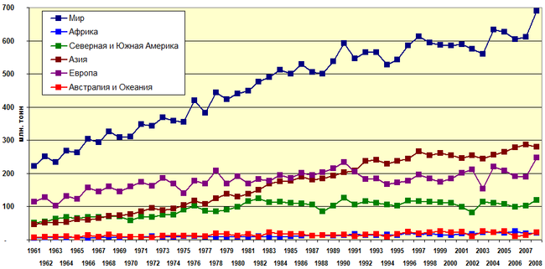
Статистика мирового производства пшеницы, 1961—2008 гг. (по данным ФАО)
Notes:
В апреле 2010 года газета «Le Figaro» писала, что производство пшеницы в России может впервые в истории превысить её урожай в США. По мнению газеты, такой показатель является результатом новой российской сельскохозяйственной стратегии. Однако, необычайно жаркая погода в России летом 2010 года, характеризующаяся превышением климатической нормы на 10 градусов и более, а также малым количеством осадков, исключила подобное развитие событий. Более того, урожай пшеницы в 2010 году в большинстве регионов России погиб, что сказалось на общемировых ценах на пшеницу. Крупнейшими потребителями пшеницы являются ЕС (120 млн тонн), Китай (100 млн тонн), Индия (75 млн тонн).

Slide 16
Благодарю за внимание

